Slide 1
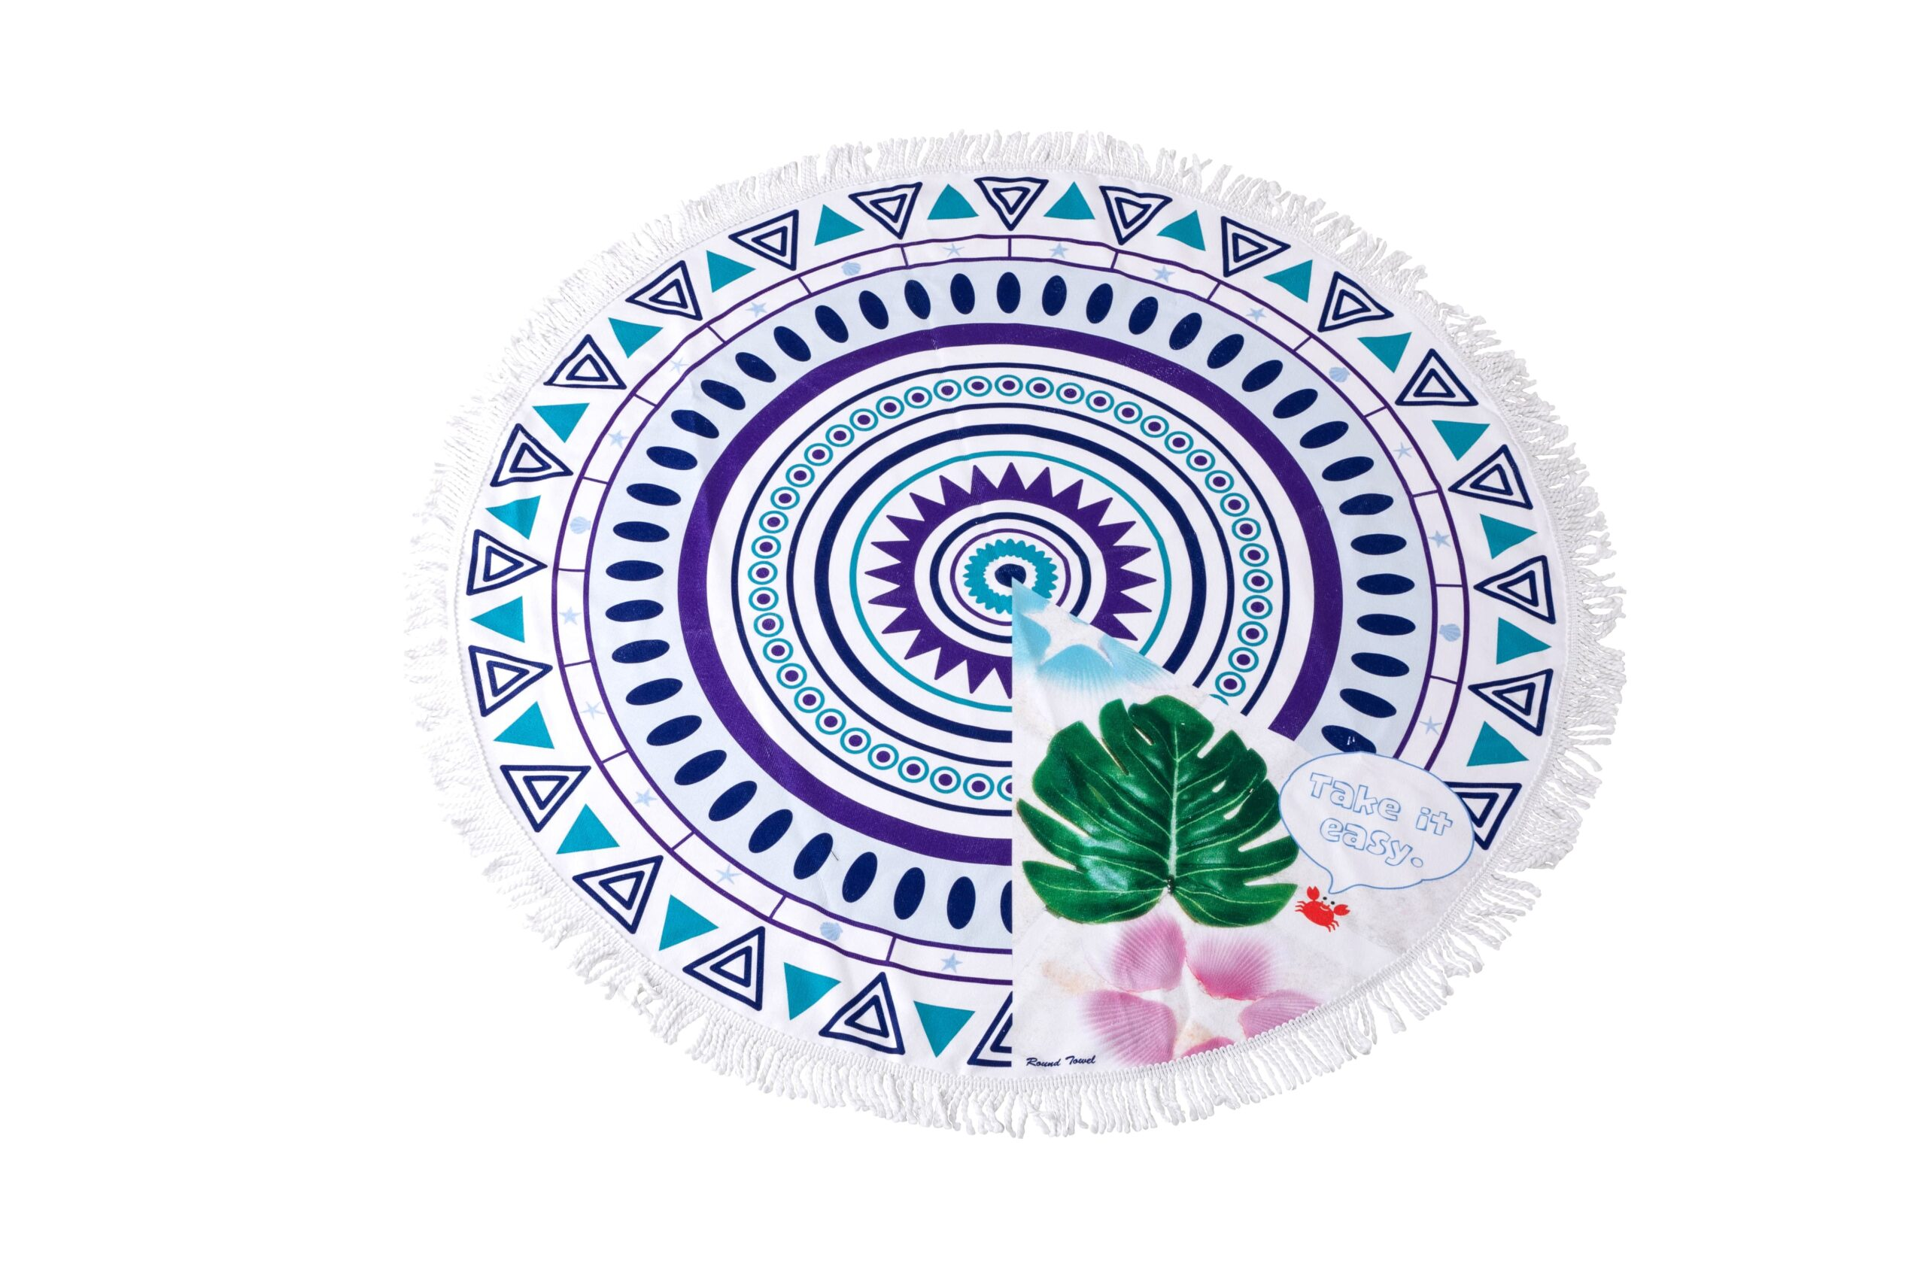
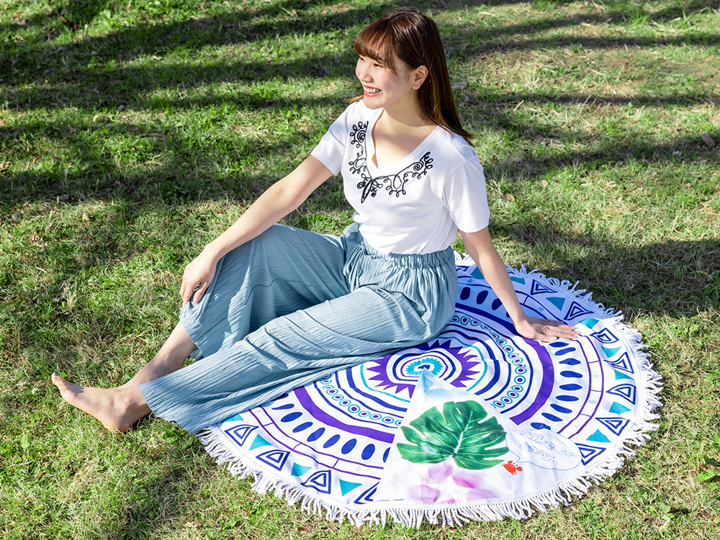
ラウンドタオル
人気のラウンドタオルが100枚から
100枚から
直径約110cmのビッグサイズでフルカラー印刷可能 おしゃれなフリンジが付いたラウンドタオル タオルとしてソファーカバーとしてラグとして あらゆるシチュエーションで重宝するアイテムです。女性向け、夏のノベルティグッズに最適です。 2,000枚からコットン生地のラウンドタオルが作製可能です。 お客様のデザインで受注生産！
品 番 org377 サイズ Φ約110cm 材 質 マイクロファイバー 印 刷 片面フルカラー 外 装 個別PP袋入
校了後約35日～

